Slide 1
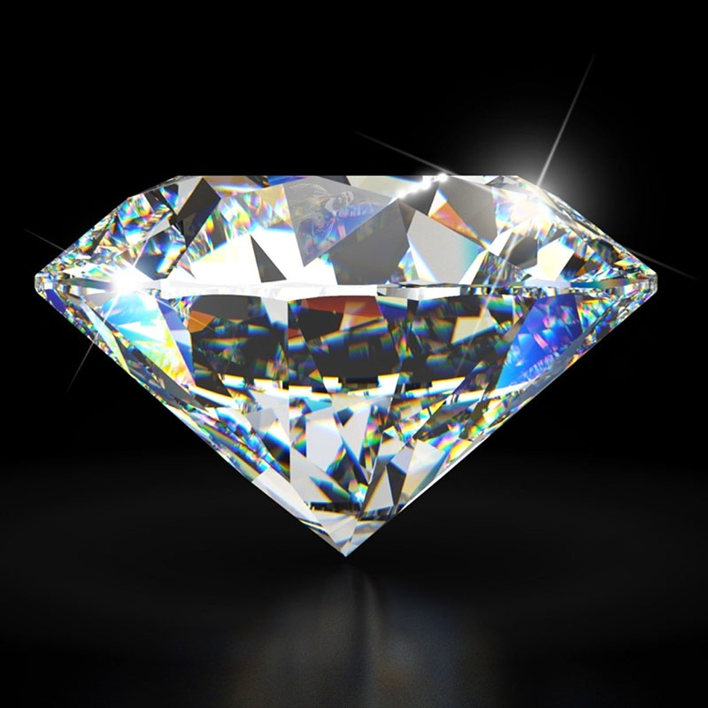
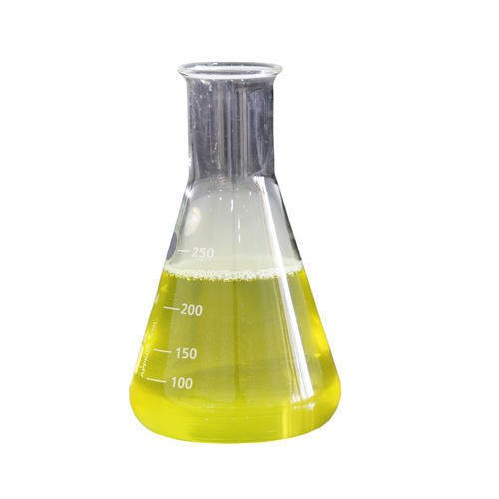
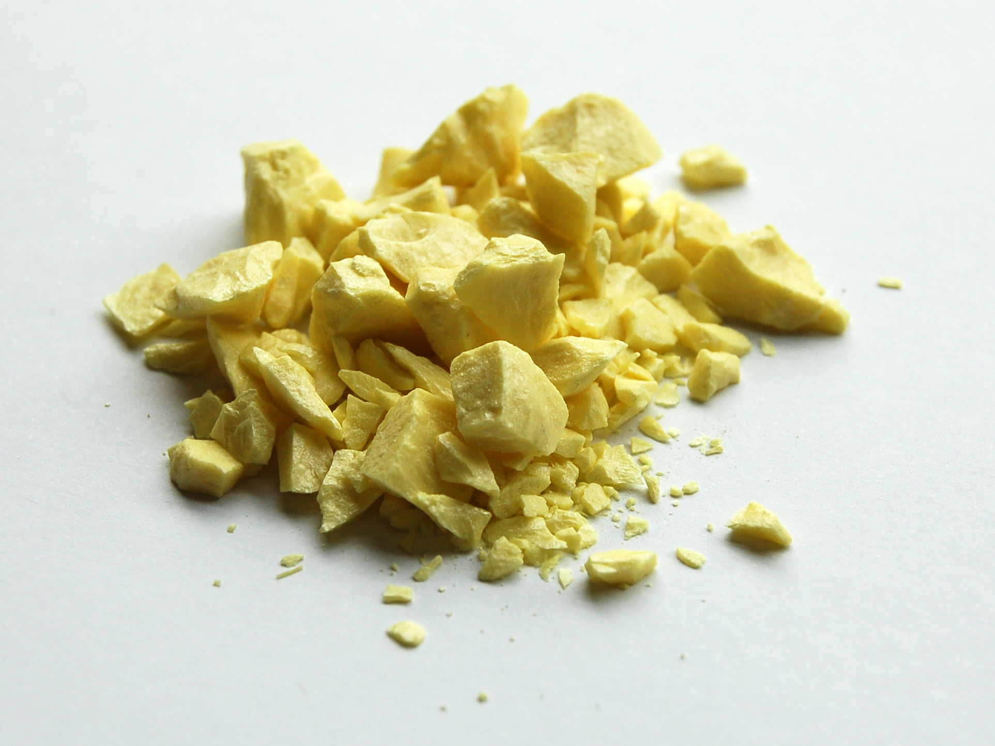

KHỞI ĐỘNG
Tính chất của những chất trên có gì khác so với kim loại?
Đều là phi kim
Không có tính ánh kim
Không dẫn điện, nhiệt
Không có tính dẻo

Slide 2
TIẾT 46,50,54,58,64. BÀI 21:
SỰ KHÁC NHAU CƠ BẢN GIỮA PHI KIM VÀ KIM LOẠI

Slide 3
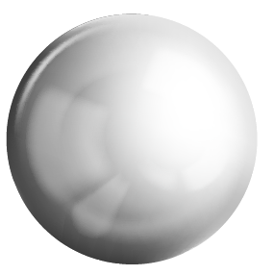
NỘI DUNG BÀI HỌC
Ứng dụng của một số phi kim quan trọng
I
Sự khác nhau giữa phi kim và kim loại
II

Slide 4
I
ỨNG DỤNG CỦA MỘT SỐ PHI KIM QUAN TRỌNG

Slide 5
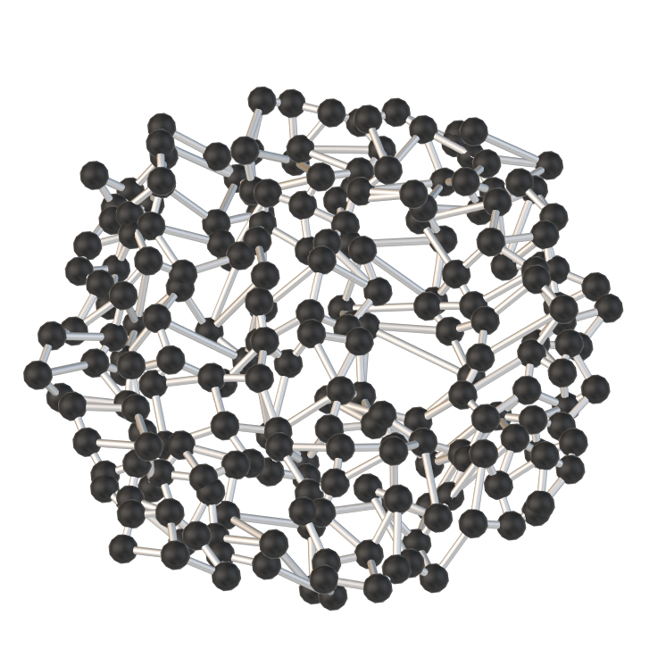
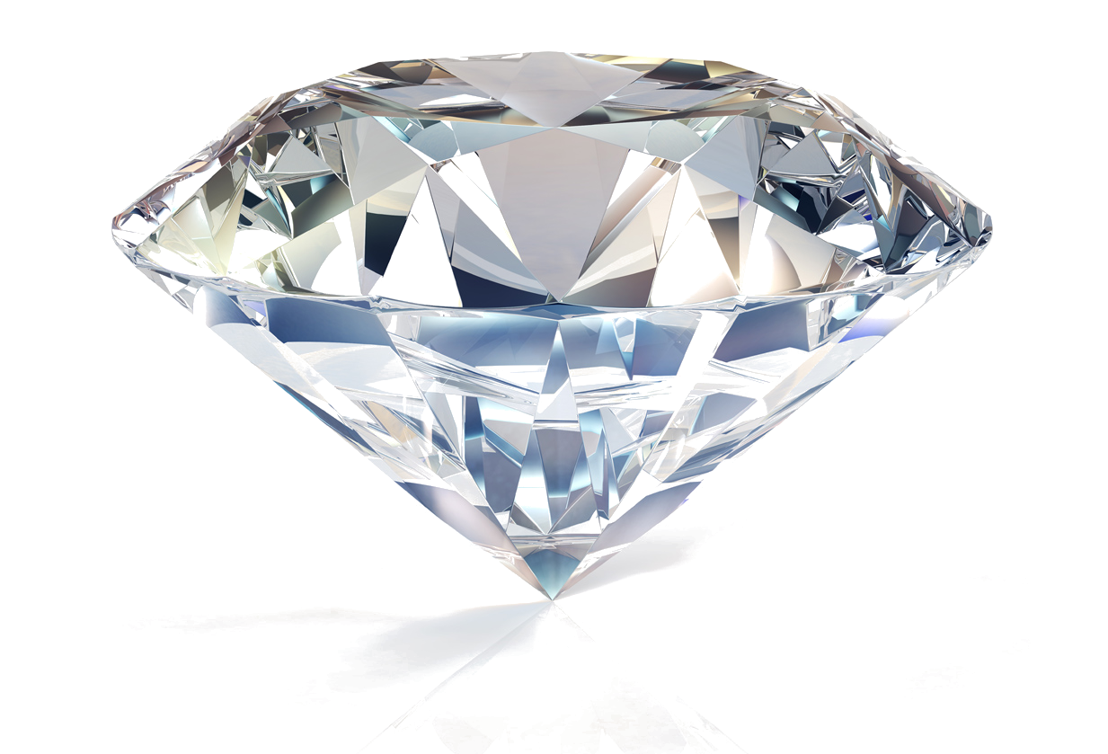
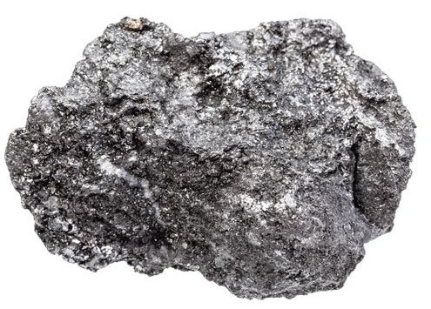

1. Carbon
Carbon vô định hình
Kim cương
Than chì
Hãy cho biết các dạng tồn tại và ứng dụng của carbon.

Slide 6
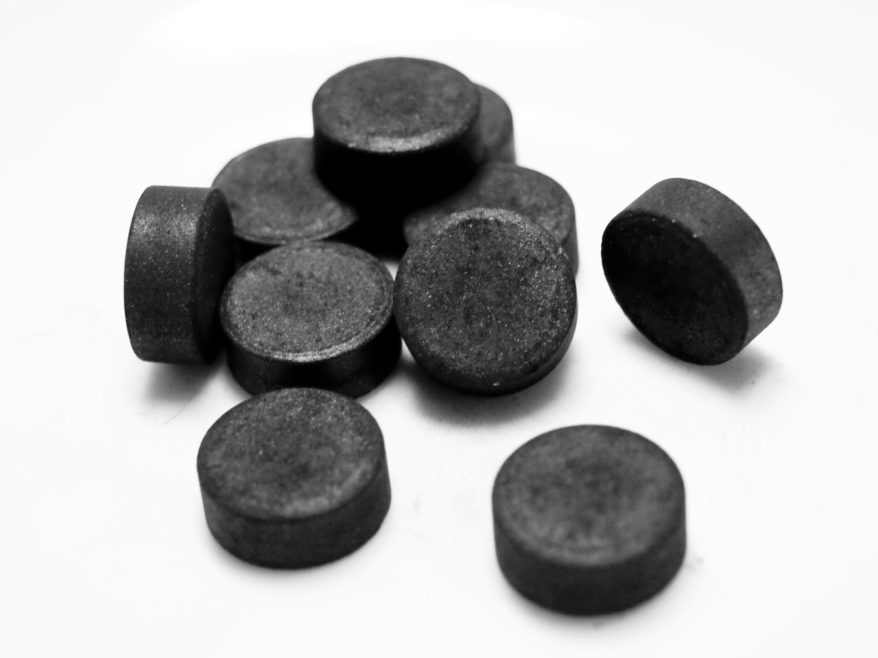
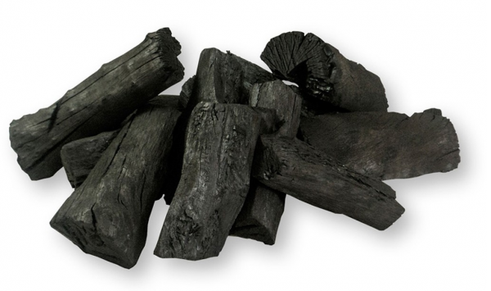
Tính hấp phụ
Khái niệm: khả năng giữ trên bề mặt của nó các phân tử chất khí, chất tan trong dung dịch.
Ví dụ:
Than gỗ
Than xương

Slide 7
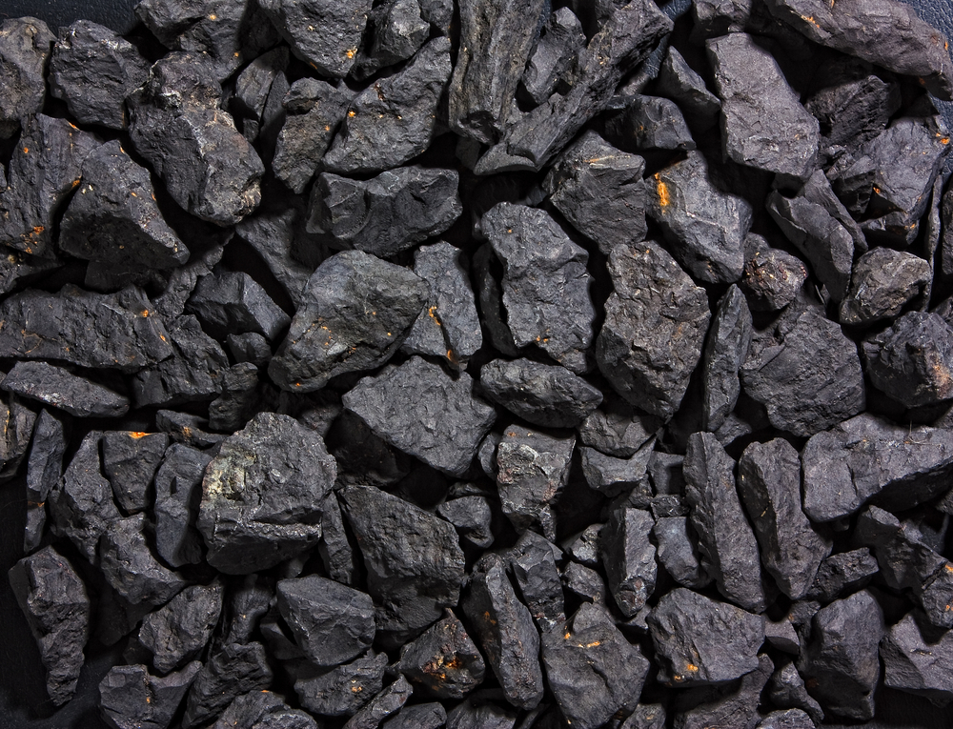
CÁC DẠNG TỒN TẠI CỦA CARBON
Kim cương
Than chì
Carbon vô định hình
Làm đồ trang sức
Mũi khoan, dao cắt kính
Điện cực
Chất bôi trơn
Ruột bút chì
Than gỗ, than xương, mồ hóng,…
Làm nguyên, nhiên liệu trong công nghiệp luyện kim.

Slide 8

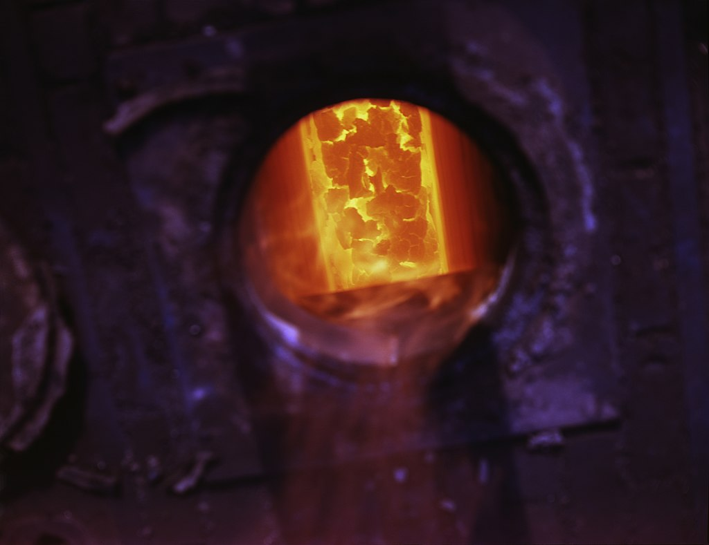
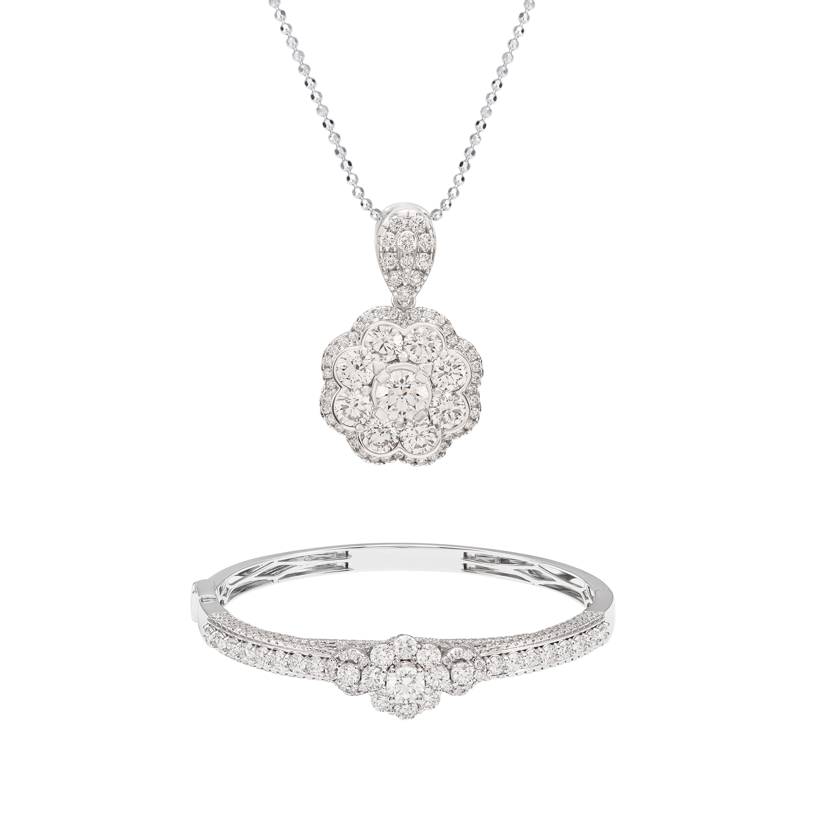
CÁC ỨNG DỤNG KHÁC CỦA CARBON
Than cốc dùng làm nguyên, nhiên liệu trong lò luyện kim
Kim cương dùng làm trang sức

Slide 9
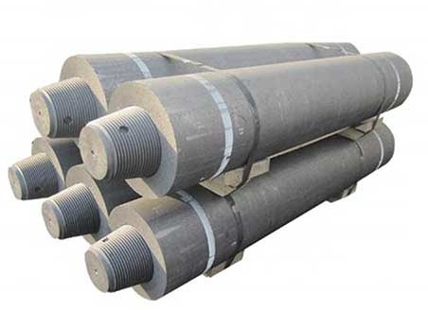
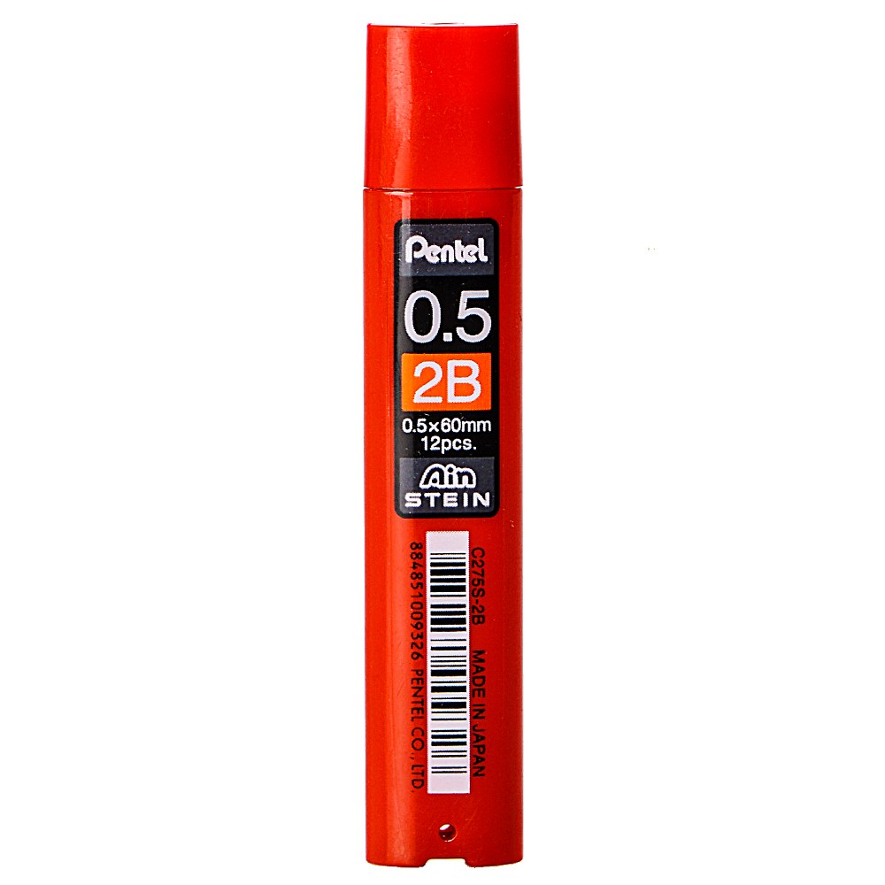
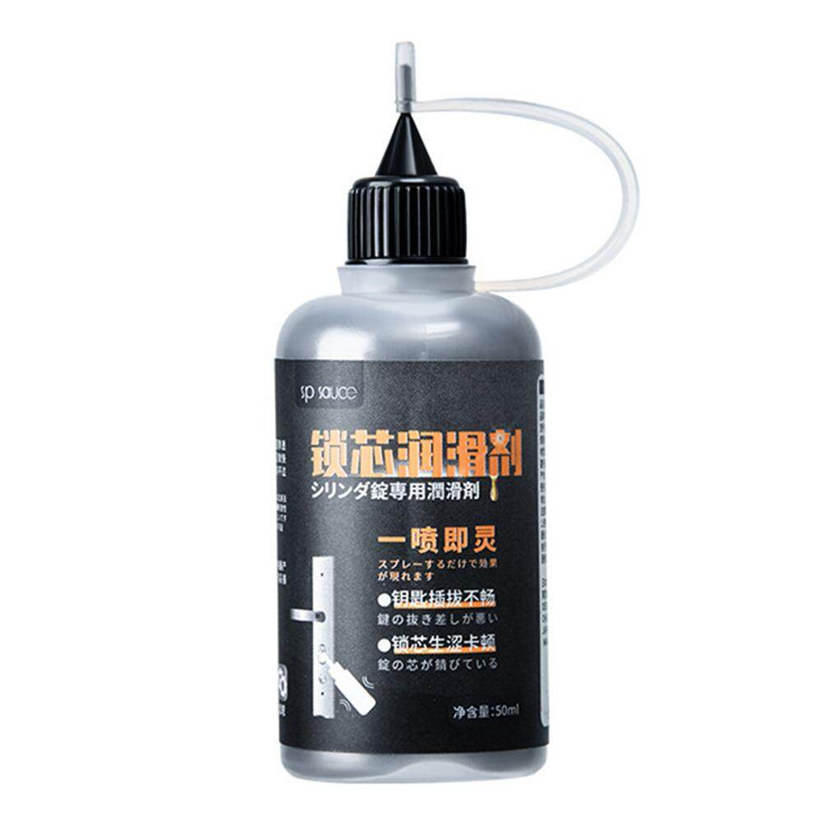
CÁC ỨNG DỤNG KHÁC CỦA CARBON
Than chì dùng làm điện cực
Than chì dùng làm chất bôi trơn

Slide 10
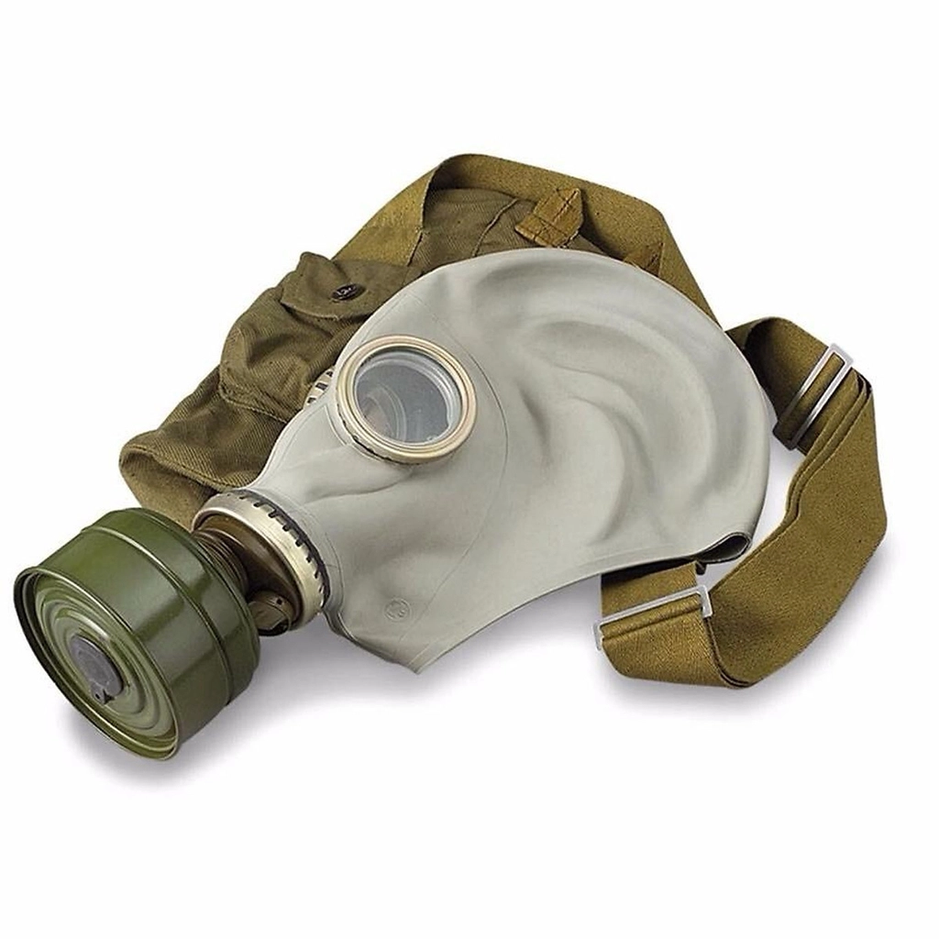
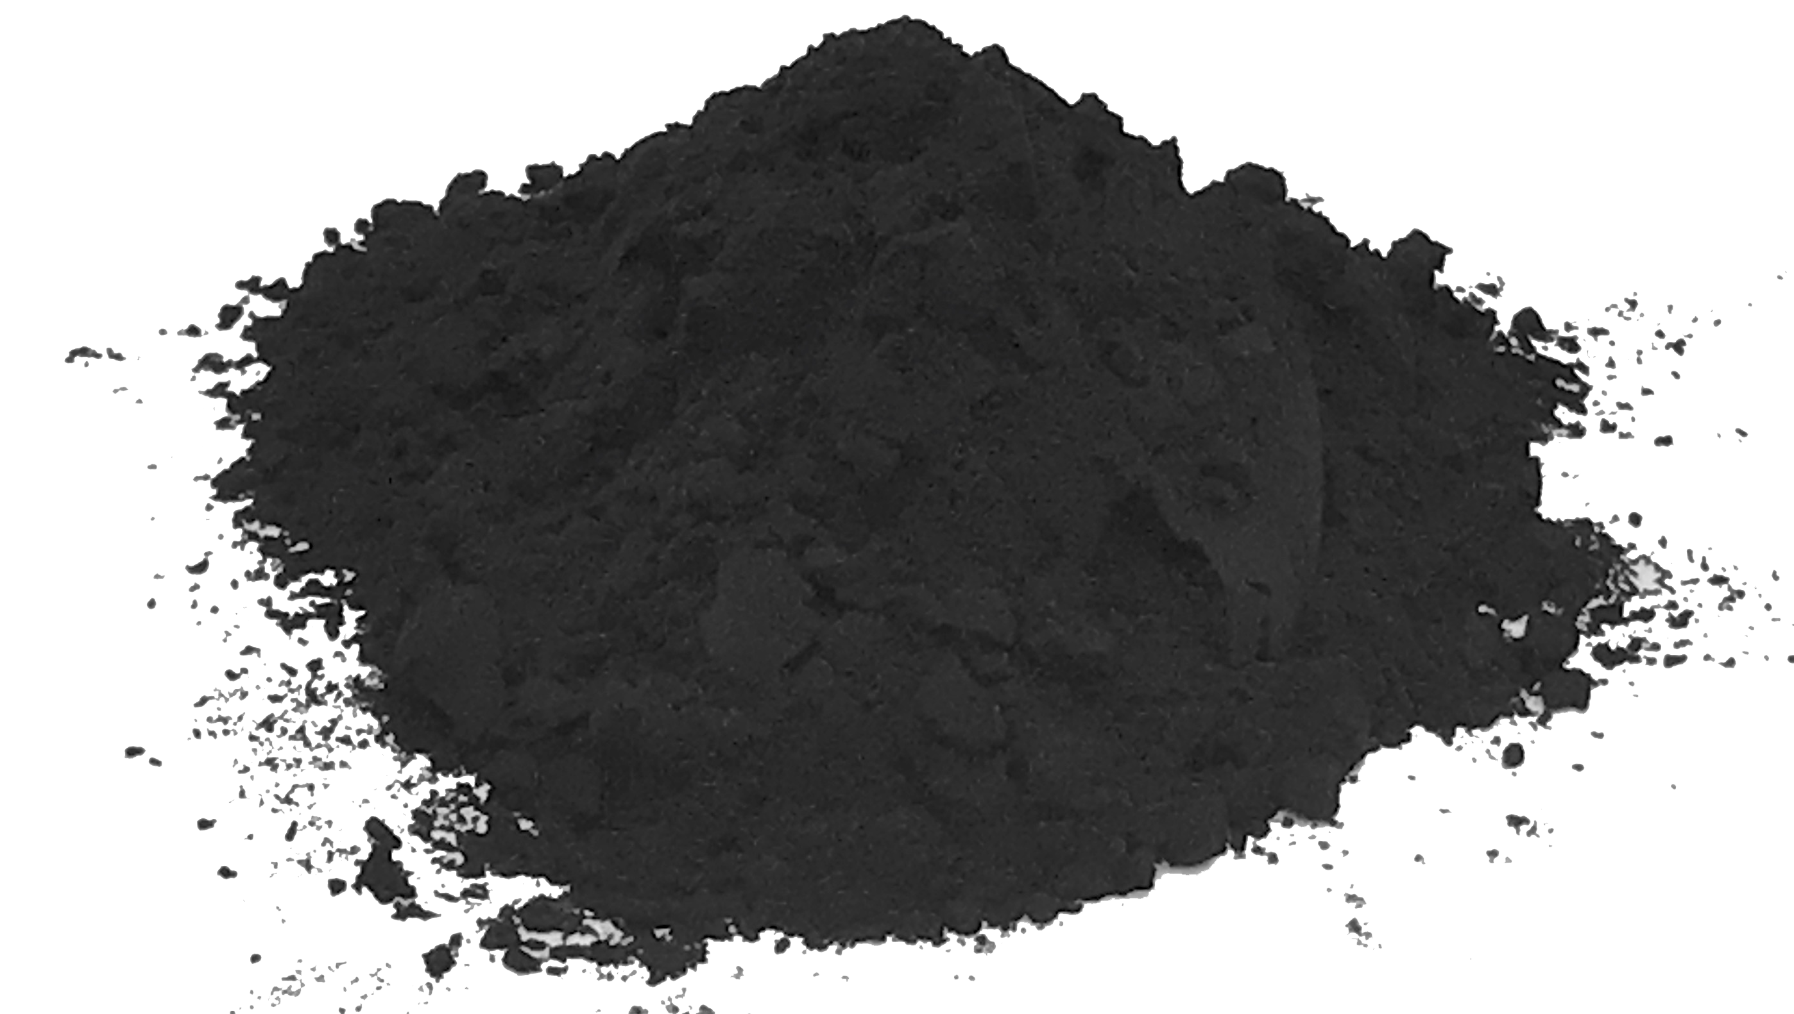
CÁC ỨNG DỤNG KHÁC CỦA CARBON
Than hoạt tính dùng trong mặt nạ chống độc và chất khử màu, khử mùi.

Slide 11
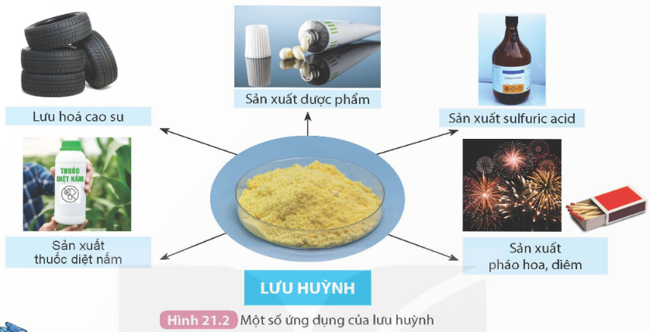
2. Lưu huỳnh
Hãy cho biết các dạng ứng dụng của lưu huỳnh

Slide 12
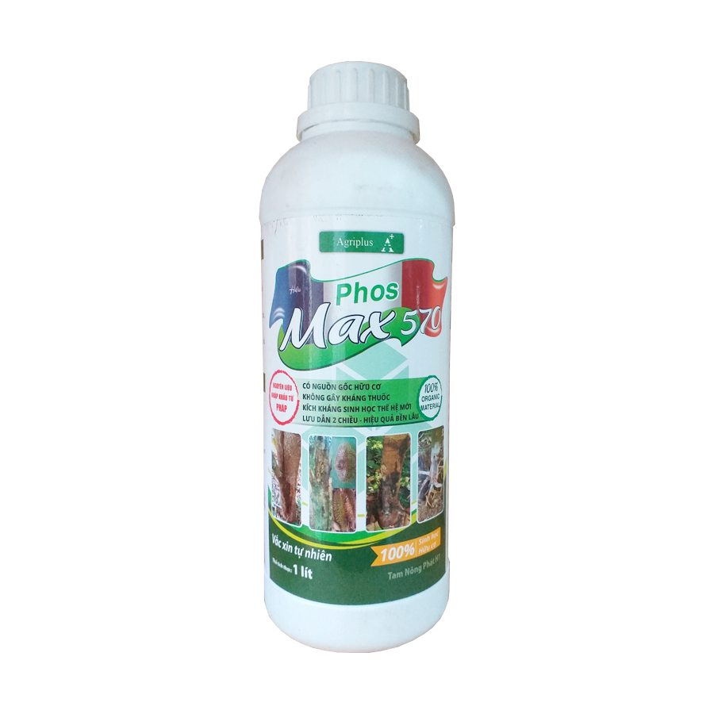
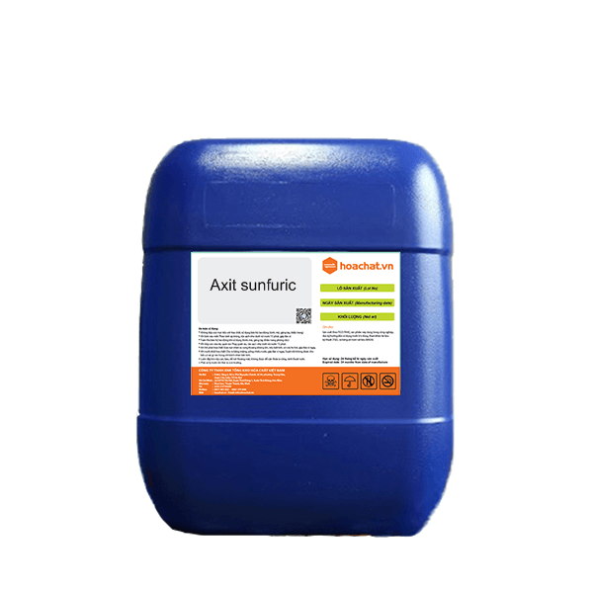
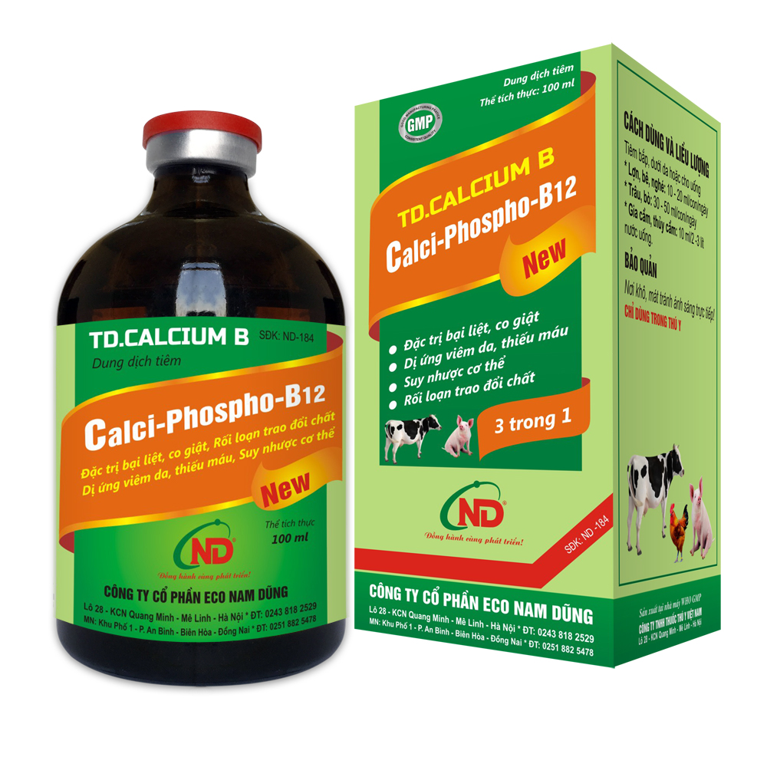

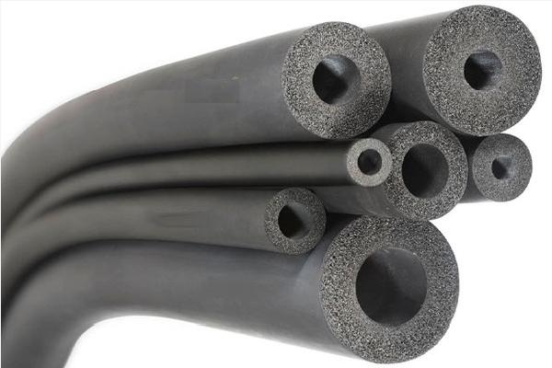
CÁC ỨNG DỤNG CỦA LƯU HUỲNH
Sản xuất thuốc diệt nấm
Lưu hóa cao su
Sản xuất dược phẩm
Sản xuất sulfuric acid
Sản xuất pháo hoa, diêm

Slide 13


Video tìm hiểu về nguyên tố hóa học lưu huỳnh

Slide 14

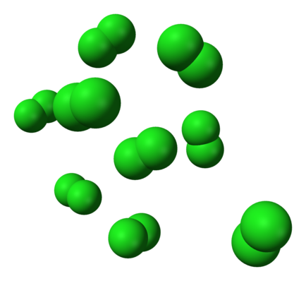
3. Chlorine
Hãy cho biết các ứng dụng của chlorine trong đời sống.

Slide 15
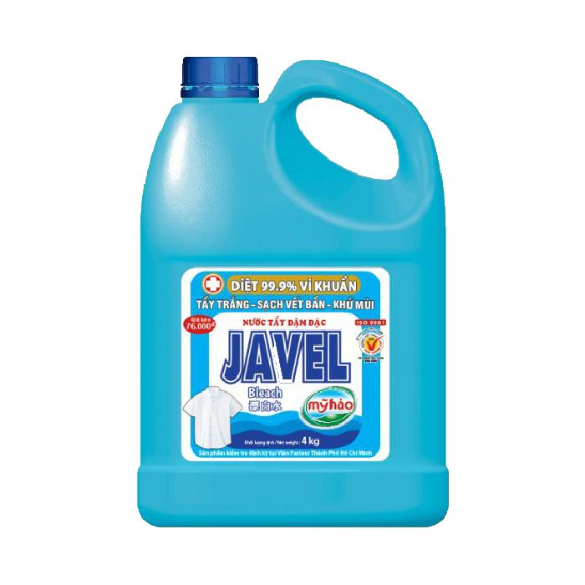
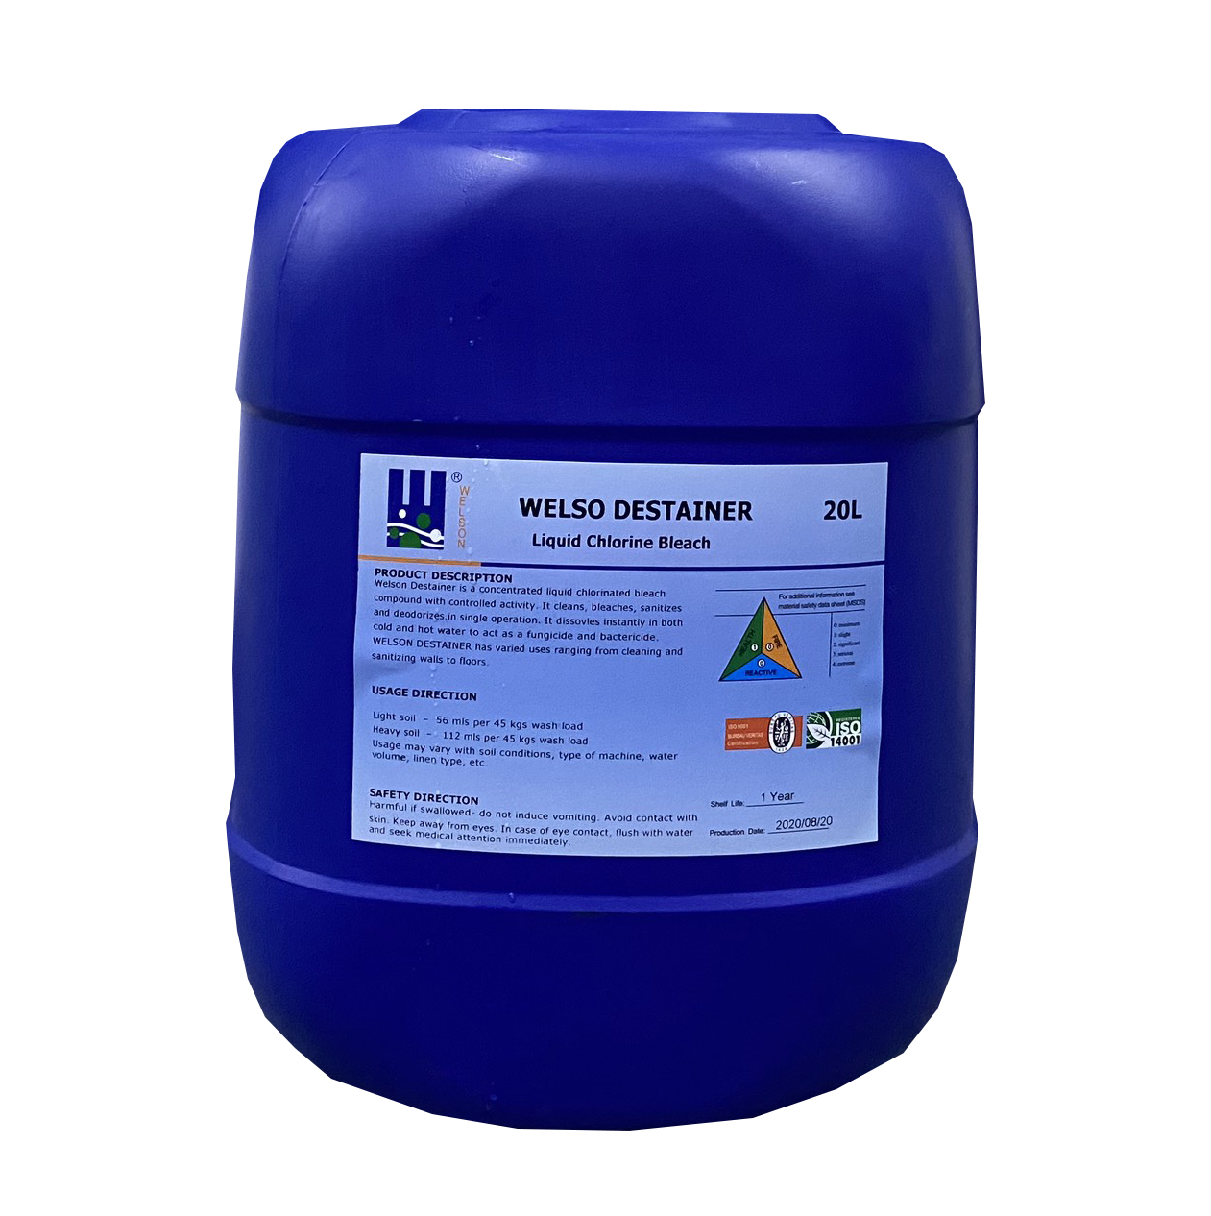
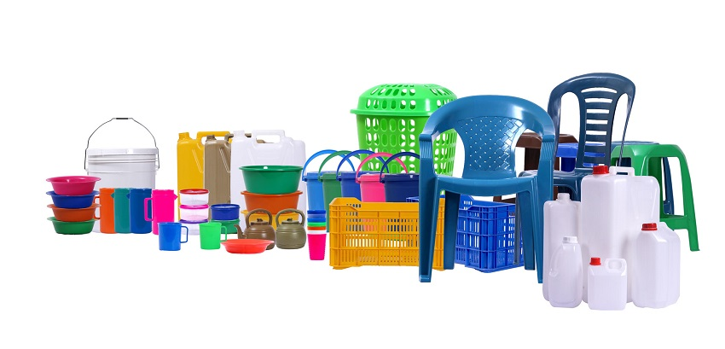
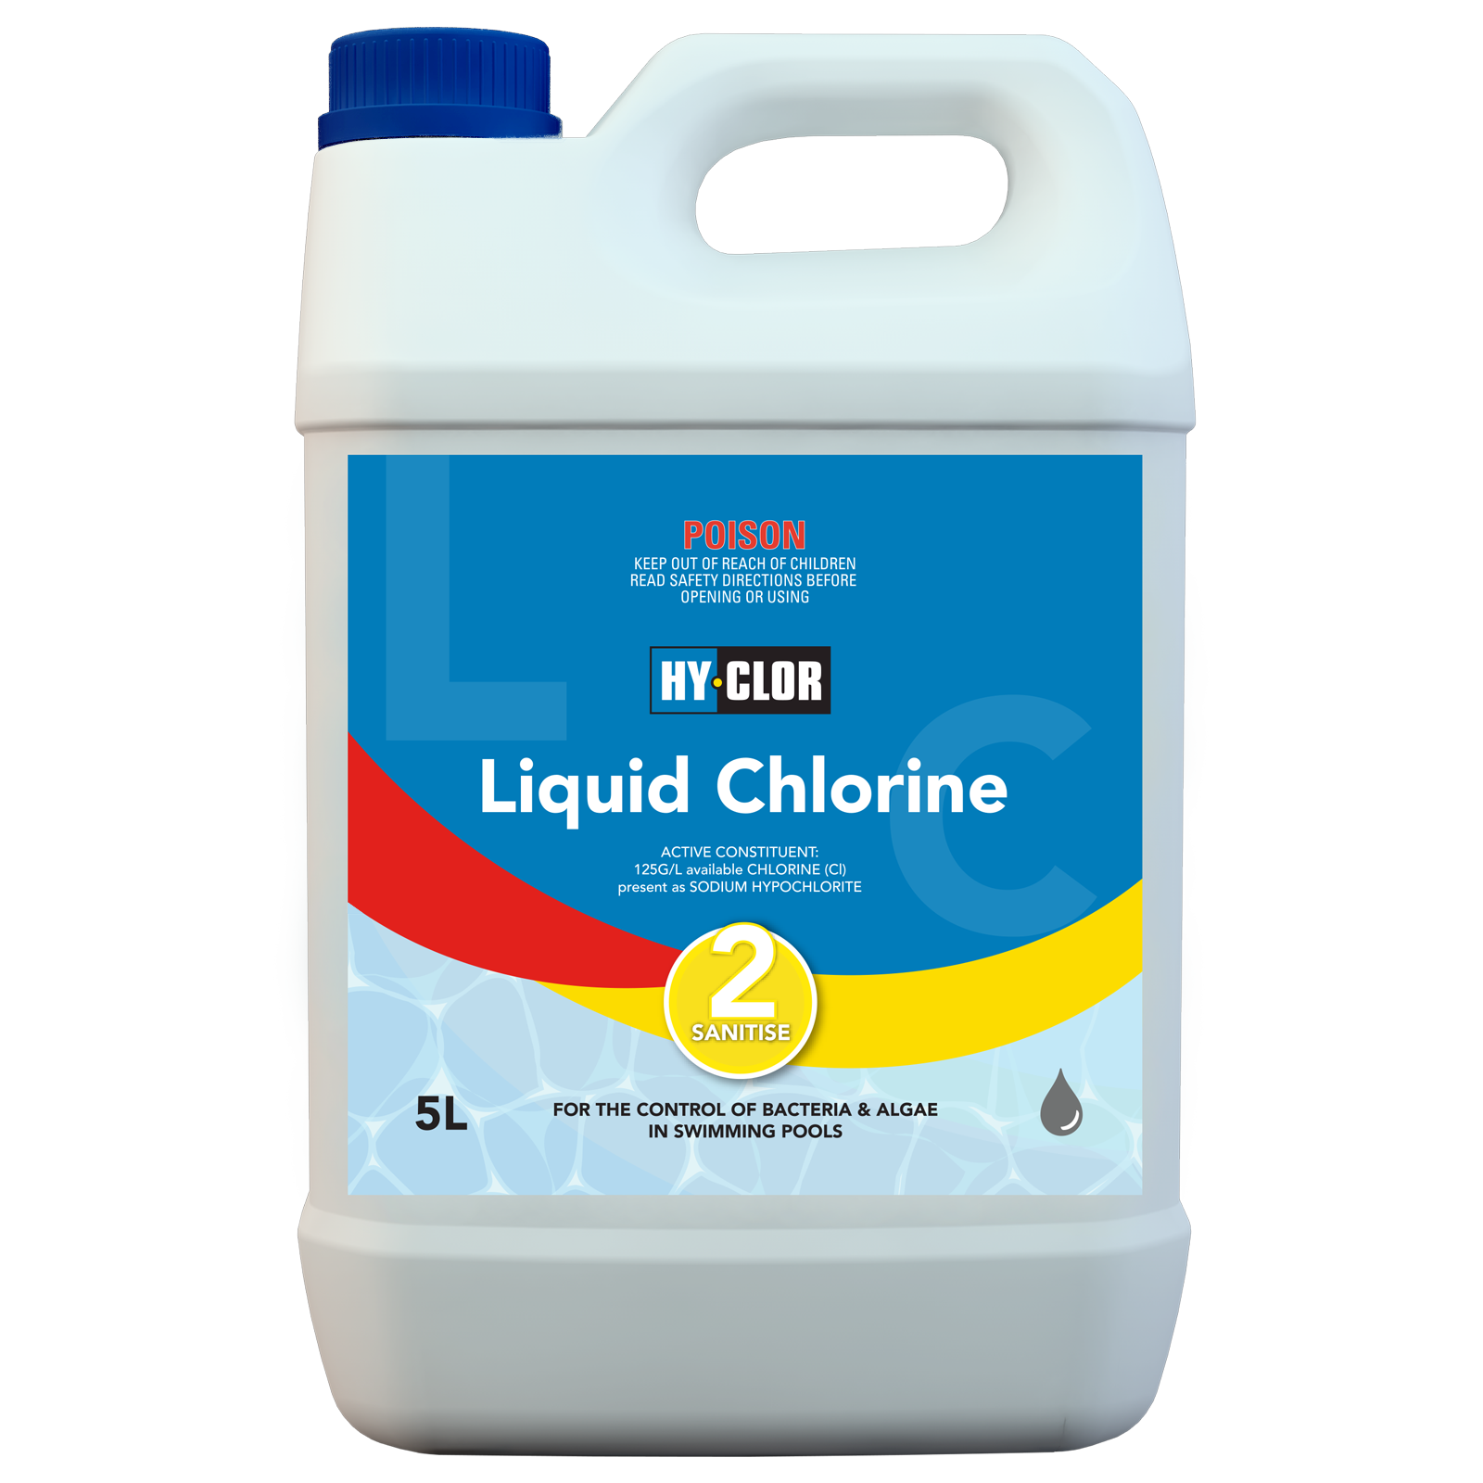
CÁC ỨNG DỤNG CỦA CHLORINE
Khử trùng nước sinh hoạt
Sản xuất nước Javel
Tẩy trắng vải, sợi, bột giấy
Sản xuất chất dẻo

